Slide 1
生娃是国家大事
不可否认，生娃从来都不是私事，家事，而是国事，天下事。上个世纪80年代，计划生育被列为中国的基本国策，提倡“晚婚、晚育、少生、优生”。计划生育政策实施以来，中国少生了4亿人，有效缓解了人口对资源、环境的压力，有力地促进了经济发展和社会进步。

Slide 2
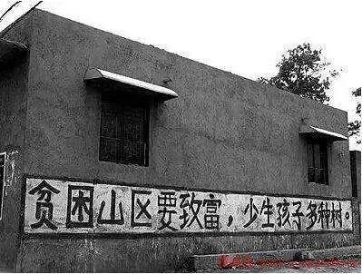
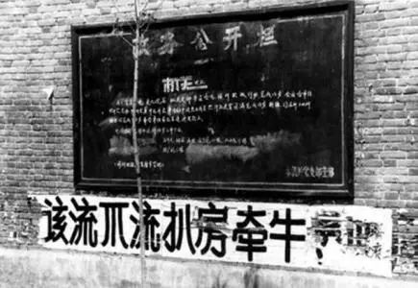
计划生育
该扎不扎房倒屋塌，该流不流扒房牵牛
贫困山区要致富，少生孩子多种树

Slide 3


宁可血流成河，不准超生一个
打出来、堕出来、流出来，就是不能生下来

Slide 4
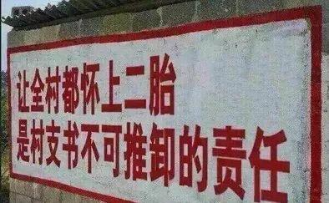

鼓励生育

Slide 5




Slide 6
《生娃是家事也是国事》
从计划生育到全面放开二胎，为什么会有这样大的转变，因为我们终于意识到，人口过多不是问题，人口减少才是问题。人民日报发表的一篇名为《生娃是家事也是国事》的文章，就是鼓励大家为国生娃的。文章的中心思想就是，
1.我们现在生的太少了。
2.低出生率对经济社会的影响开始不断显现。中国的人口红利基本已经用完，老龄化加剧，用工成本上升，社会保障压力大……要解决这些问题，不能仅仅靠家庭自觉，还应该制定更为完整的体制机制。 说白了，生娃不只是家庭自己的事，也是国家大事。
3.鼓励大家多生孩子

Slide 7
世代更替：父母这代人的人口数量是多少，到了子女那一代仍然维持相同水平
总和生育率：一国或地区妇女育龄期间，每个妇女平均生育的子女数量。国际上一般认为，总和生育率达2.1，是一国实现和维持代际更替的基本条件。总和生育率低于1.5被称为“低生育率陷阱”，低于1.3为“极低生育率”，对人口更替和未来发展不利。

Slide 8
日本人口老龄化的预言
日本大概是全球发达经济体之中，最早迈入高龄少子化社会的国家；也是第一个被人口老龄化问题威胁到未来发展，甚至威胁到生存的一个国家；同时，也是认为需要依靠大力推动政策去解决这项问题的一个国家。
但是日本这么多届政府下来，他们成功改善人口持续减少的严峻趋势了吗？他们能够减缓人口减少吗？答案是，不能。

Slide 9
《未来年表》
河合雅司
河合雅司是日本三大报之一——产经新闻的评论委员，也是日本大政大学的客座教授，同时也担任厚生劳动省等一些日本中央政府部门的顾问。他所研究的专业领域就是人口政策和社会保险政策，由此掌握了大量的一手资料和讯息。
他所出版的这本《未来年表》听名字好像很沉闷，谈人口问题，可你要知道，这本书去年（2017年）在日本一上市之后，立刻卖出30万册，以今天的日本书市来看，相当于是一本超级畅销书，为什么一本讲人口政策的书能够卖得如此之好？那是因为他用了一种很聪明的写法，即预言未来式。

Slide 11
这是日本才会有的问题吗
2010 年 ~2015 年，我们的总和生育率
中国
1.18，1.04，1.26，1.24，1.28，1.05
日本
1.39，1.39，1.41，1.43，1.42，1.46

Slide 12
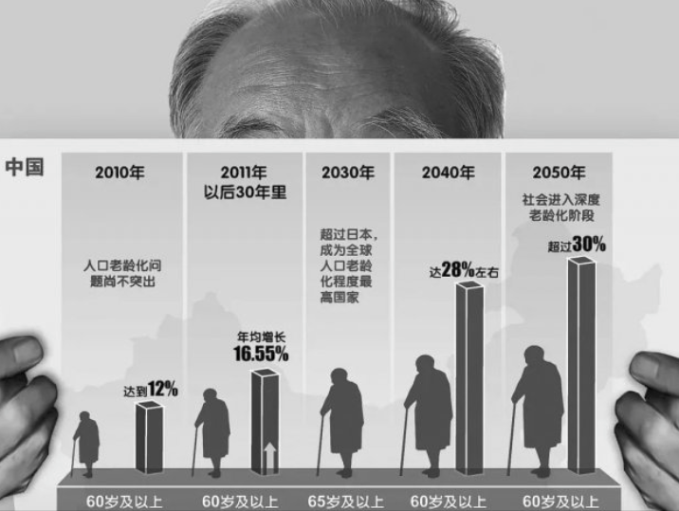

Slide 13
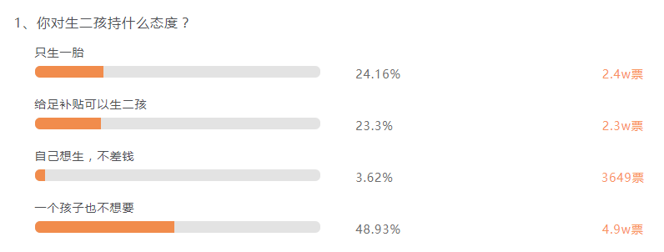
对于放开二胎的态度

Slide 14
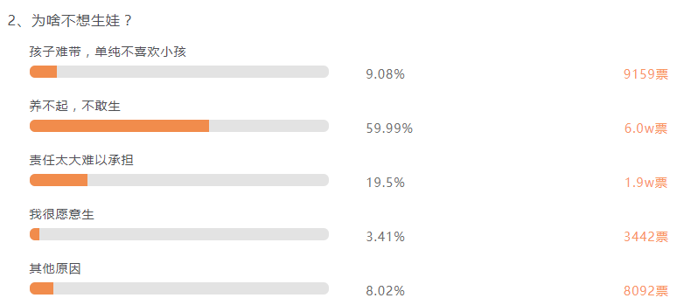

Slide 15
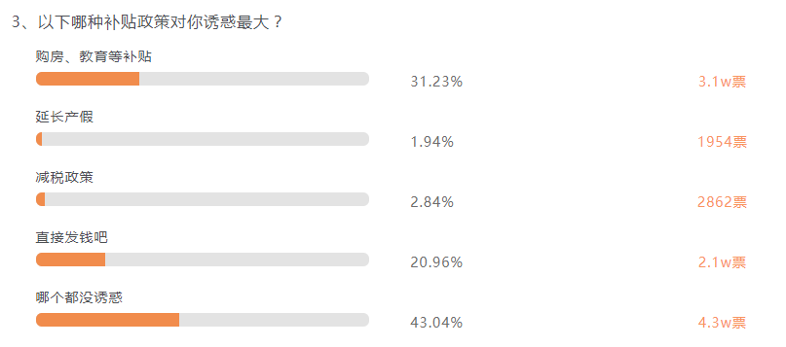

Slide 16
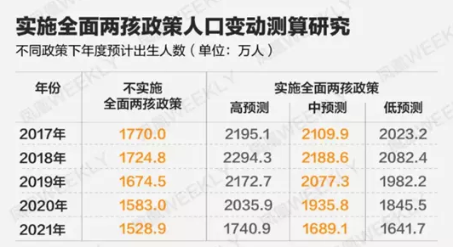
实际情况并不理想
2016年和2017年，我国出生人口分别为1786万人和1723万人， 2017年比2016年减少63万
2017年二孩出生人数比2016年增加162万，达883万
2017年一孩出生人数724万，比2016年减少249万

Slide 17
为什么不愿意生
经济和时间成本是决定是否生二孩的主要制约因素
没有足够精力和资金，怕孩子没人照看、无法接受更好的教育，等等。

Slide 18
《人口问题的危机》
《人口问题的危机》这本书，大概是全世界最早将人口减少作为一个严重的社会与经济问题来对待的一本专著。
这本书的作者是一对夫妇，丈夫叫做贡纳尔·默达尔（Gunnar Myrdal），他是1974年的诺贝尔经济学奖得主，在那一年他与海耶克共同分享经济学界的最高荣誉。
这本书贡纳尔的合著者，就是他的夫人——阿尔瓦·米达尔（Alva Myrdal），则是一位社会学家，后来担任在日内瓦裁军会议的瑞典代表团团长，因她在世界核裁军运动中所做出的贡献获1982年诺贝尔和平奖。
认为人口的增加并不是问题，恰恰相反，人口减少才是问题。
主要是由于存在供应问题，例如年轻劳动力不足，接下来下一代年轻人要负责承担全社会高龄人群的巨大赡养费用支出，这就是一个很明显的危机，而最早把这种危机当成经济学和社会学问题来讨论的，就是这本书。

Slide 19
《人口问题的危机》
家庭与儿童应享受免费的医疗，免费的教育，以及免费的学校午餐。
政府应当建设更多更好的公共住房来支持他们。假如有人仍然选择要在私人市场上租房居住，那么应由政府资助他们的租房费用。
1939年，瑞典率先订立一条法律，雇主不可辞退孕妇及已婚妇女，不能以已婚为理由来辞退一位妇女。
到了1970年，瑞典政府开始实施六个月的产假制度。
1974年的时候，又将产假改成另一种概念的假期，称为「父母育儿假」，这种假期在今天全世界都非常有名，是瑞典一项很特殊的政策。
这项政策演变到今天已经成为，假如一对夫妇生了小孩，马上这对夫妇就能够获得480天的假期，而这480天的假期，并不用一次性休完，也不需要生产完马上休完，而是在这个孩子成长到八岁之前，父母都可以轮流申请这480天的假期。这480天里有390天雇主须要照付工资，按照原本工资的80%支付。另外剩下的90天，由政府向夫妇提供补贴。
《人口减少的危机》的作者还提及一个问题，他们注意到决定是否生养孩子这个问题，说到底仍然有关妇女的自我选择。

Slide 20
自从开放“二胎政策”，女人在职场上受到了更多歧视。
对于企业来说，每个人都是企业的成本，如果你不能给企业带来最直接的效益，企业就有一万个理由放弃你。
未婚女性随时都有可能结婚生子，是公司的定时炸弹；
对已婚女性来说，你生育的可能性日益增大，企业将有可能在将近一年多的时间内支付工资给女员工，却没有一个能正常工作的员工；
对于已经有了一孩的女性来说，那更是成为随时二孩的“定时炸弹”……
所以，现阶段职场对于女性的歧视正在无形中增加，女性还敢生育吗？
总总原因加起来，我们不敢生、生不起、起不来……
难怪有网友无奈地称，“房价是最好的避孕药”。“房子正在‘碾压’孩子”，中国养娃成本是全世界最高。
所以，这次的“为国生娃”浪潮，你上船么？

Slide 21
前程无忧
二胎政策出台之后，有75%的公司在招聘女性时，会有点犹豫，具体的考虑就在于，当公司招女性求职者时，万一她将来结婚生育，公司不就要让她放产假，那不是很麻烦吗？
全国妇联
有55%的中国女性在求职时，会被招聘者问及何时生育小孩、有没有男朋友等私人问题。
智联招聘网
三成被访女性称，在生育之后她们的薪资下降。这就是我国女性所面临的一个现况。
这些统计或许也都还不够客观，不够完整，但是我斗胆凭直觉认为，今天中国女性的社会地位，她们的收入状况，实实在在是不如男性的。

Slide 22
我们从个人福祉与个人负担能力角度出发，来考虑要不要生孩子这件事，是没有错的，但是我们同时要考虑到，人口减缓最后的杀伤力，这把刀要抹到我们每个人脖子上，我们未来所面临的状况，都会与我们今天这一整代人所作出的选择息息相关。

Slide 23
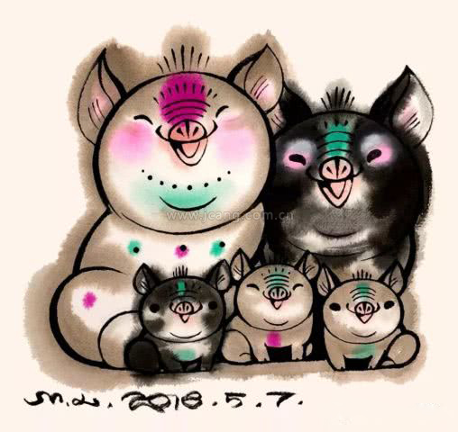

Slide 24


